Slide 1

도면해석 자동화
인공지능 융합학과 2021137675 서승훈
Copyrightⓒ. Saebyeol Yu. All Rights Reserved.

Slide 2

CONTENTS
001
금주진행상황
부재리스트 내부 Key – Value값 검출
Key 종류별로, Value값 재 그룹화
002
향후계획
부재리스트 내부 세로선 탐색 알고리즘 개선
Copyrightⓒ. Saebyeol Yu. All Rights Reserved.

Slide 3
Part 1.
금주진행상황
ion
Copyrightⓒ. Saebyeol Yu. All Rights Reserved.

Slide 4
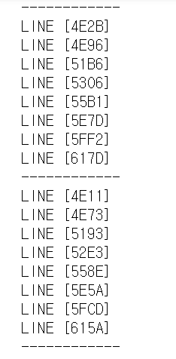
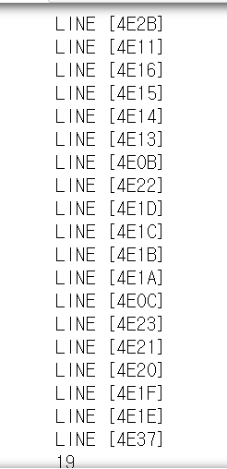
1-1.
부재리스트 내부 Key – Value값 검출
1. 검출한 가로선을 기준으로 Key – Value Entity를 매칭하기 위해서는, 다음과 같은 전처리가 필요
1 ~ n번째까지의 부재리스트의
첫번째 줄
1 ~ n번째까지의 부재리스트의
두째 줄
.
.
.
.
n번째 부재리스트의 가장 위부터 맨 아
래까지의 가로선 목록

Slide 5
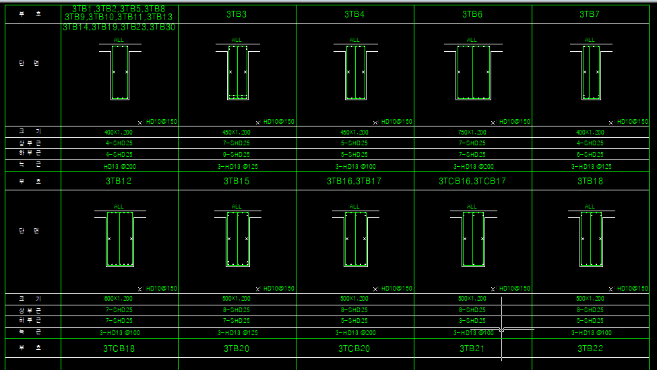
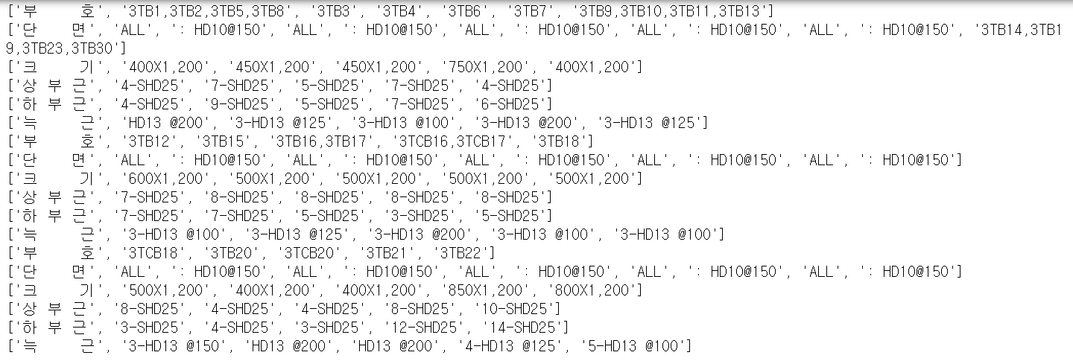
1-1.
부재리스트 내부 Key – Value값 검출
2. 가로선 사이의 있는값들을 모두 검출
[Key, Value_1, Value_2 …. Value_n]

Slide 6
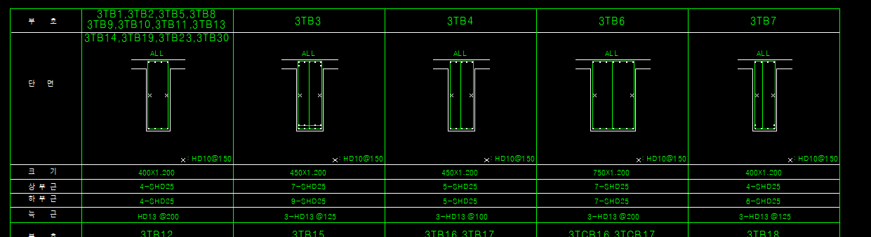
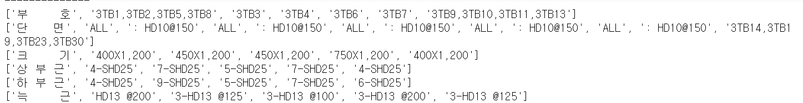
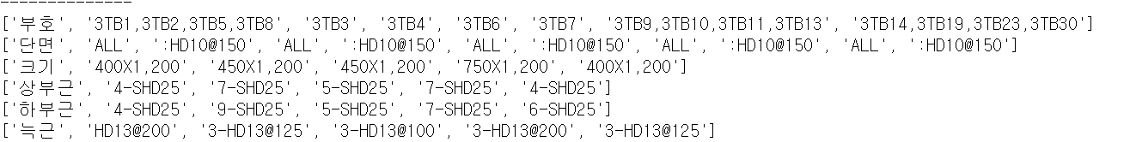
1-1.
부재리스트 내부 Key – Value값 검출
3. Key값이 ‘부호’가 아닌곳에서 부호 Value값이 나온 경우를 해결해주기위해, 리스트 내부의 Value 값을 조사해, Key값이 부호가 아닌곳에서 Value 값으로 부호의 Value 값이 나올시, 해당 값을 지우고, 한칸 올려주는 방식을 적용

Slide 7
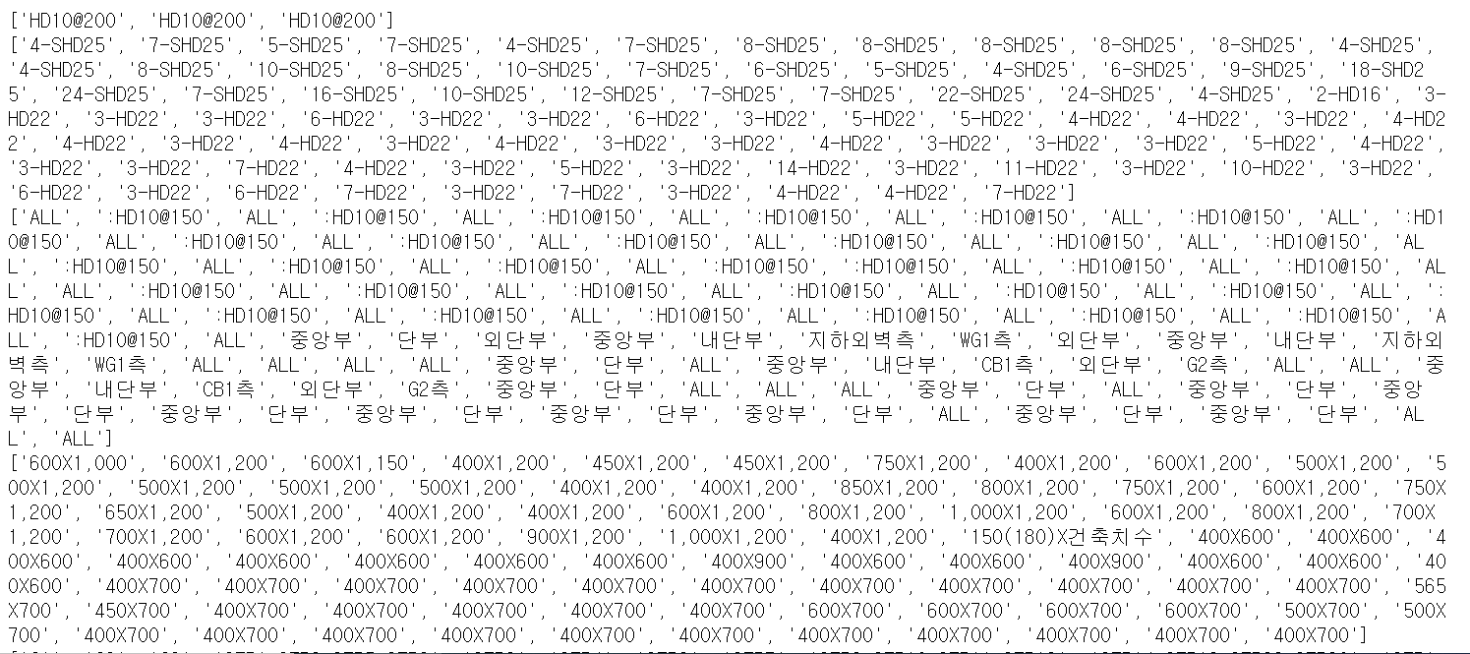
1-2.
Key 종류별로, Value값 재 그룹화
4. Key 종류별로 다시 재그룹화
나중에, 세로선 검출 알고리즘을 적용하여,
클러스터링 영역을 계산한 후, 클러스터링
내부 정보가 어떤 정보를 의미하는지, 파
악하기 위해, 왼쪽 그림과 같이 그룹화

Slide 8
Part 2.
향후계획
ion
Copyrightⓒ. Saebyeol Yu. All Rights Reserved.

Slide 9
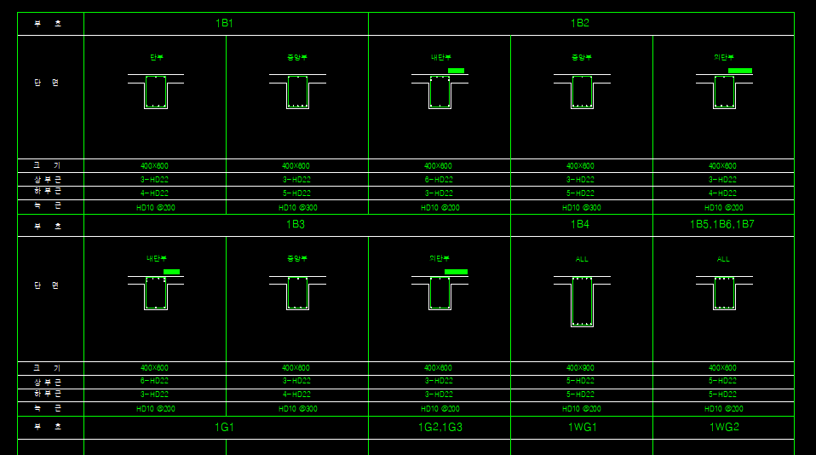
2.
향후계획
1. 부재리스트 내부 세로선 탐색 알고리즘 개선
세로선의 경우, 단면부분의 구
성에 따라, 배치가 제각각이기
때문에, 가로선보다 어렵다.
세로선 검출역시, 부재리스트
형식에 구애받지 않고, 일반화
를 위해, 알고리즘을 개선할 예
정

